Slide 1
EĞİTİM FAKÜLTESİ
TEMEL EĞİTİM BÖLÜMÜ/ SINIF EĞİTİMİ ANABİLİM DALI
EGGK007-İnsan Hakları ve Demokrasi Eğitimi
Dr. Öğr. Üyesi, Ceren ÇEVİK KANSU

Slide 2
EGGK007-İnsan Hakları ve Demokrasi Eğitimi
İnsan Hakları Kavramı ve Tarihi Gelişimi
İnsan Haklarının Türleri
Demokrasi Anlayışları, İlkeleri, Yaklaşımları ve İnsan Hakları
Demokrasi Eğitimi ve Demokratik Eğitim
Bir İnsan Hakkı Olarak Eğitim
Ailede İnsan Hakları ve Demokrasi Eğitimi
Okulöncesinde İnsan Hakları ve Demokrasi Eğitimi
İlköğretimde İnsan Hakları ve Demokrasi Eğitimi
Ortaöğretimde İnsan Hakları ve Demokrasi Eğitimi
Yükseköğretimde İnsan Hakları ve Demokrasi Eğitimi
Demokratik Okul ve Sınıf Ortamı

Slide 3
İnsan Hakları Kavramı ve Tarihi Gelişimi
EGGK007-İnsan Hakları ve Demokrasi Eğitimi
Hafta-1

Slide 4
HUKUK
İnsanlararası ilişkilerin belli bir düzen içinde yürütülmesi gerekir.
NEDEN?
Toplumlarda düzenin sağlanabilmesi için güçlerin dengelenmesi ve bir takım kuralların oluşturulması gerekir. Bu kuralların hepsine “toplumsal düzen kuralları” denir.
NELER???

Slide 5
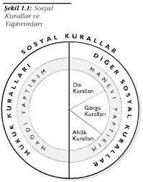
Toplumsal düzen kurallarının kapsamına “görgü”, “gelenek”, “ahlak”, “din” ve “hukuk” kuralları girer.

Slide 6
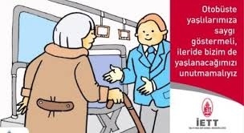
Görgü Kuralları
Toplumsal düzeni sağlayan, kişilerin toplum içindeki tutum ve davranışlarını düzenleyen kurallardandır. Toplumsal yaşantının değişik alanları görgü kuralları ile düzenlenir. Örneğin; selamlaşma, misafir ağırlama, yeme, içme gibi.
Görgü kurallarına uymamanın yaptırımı genellikle toplum tarafından ayıplanma veya kınanmadır. Diğer bir deyişle görgü kurallarına uymamanın yaptırımı manevidir

Slide 7
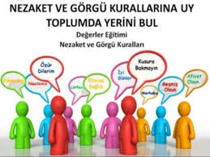

Slide 8
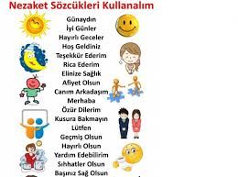

Slide 9
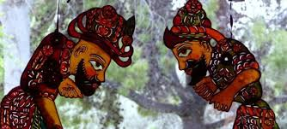
Gelenek (Örf ve Adet) Kuralları
Gelenekler, bir toplumda belirli bir davranışın sürekli ve aynı yönde uzunca bir süre tekrarlanması ve bu davranış biçimine uyulması yönünde genel bir kanının yerleşmesiyle oluşan kurallardır. Gelenekler ile görgü kuralları birbirine benzer özellikler göstermektedir.
Geleneklere uymamanın yaptırımı genellikle toplum tarafından dışlanma, ayıplanma, kınanma, soyutlanma (ve hatta dövülme bile) olabilir. Bu yüzden gelenek kurallarına uymamanın yaptırımı da manevidir.

Slide 10
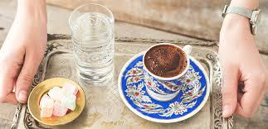
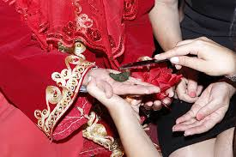
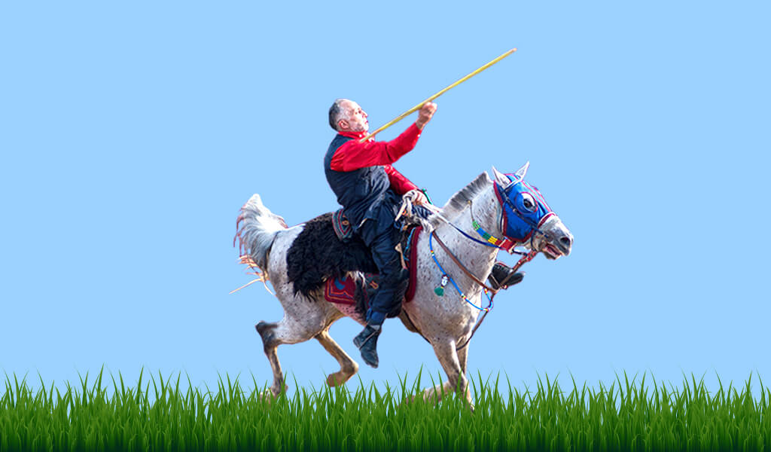

Slide 11
Ahlak Kuralları
Toplumda iyilik ya da kötülük hakkında oluşan değer yargılarına göre yapılması ya da yapılmaması gereken davranışlara ilişkin kurallardır. Ahlak kuralları kişilerin toplum içindeki tutum ve davranışlarını düzenlerler ve toplumun barış ve güven içinde yaşamasına yardım eder.
Ahlak kurallarına uymama durumunda kişi toplum içinde kınanabilir ve hatta toplum dışına atılabilir. Bu durumda ahlak kurallarına uymamanın yaptırımının da manevi olduğu söylenebilir.

Slide 12
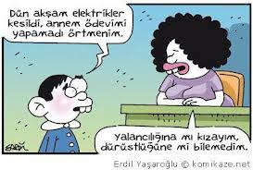
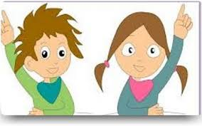

Slide 13
Din Kuralları
Toplumu düzenleyen kurallardan biri de din kurallarıdır. Din kitapları toplumu düzenleyen kurallarla doludur.
Din kurallarına uymamanın yaptırımı da manevidir; çünkü her hangi bir din kuralını ihlal eden (günah işleyen) kişinin bu davranışının karşılığını öbür dünyada alacağına inanılır.

Slide 14
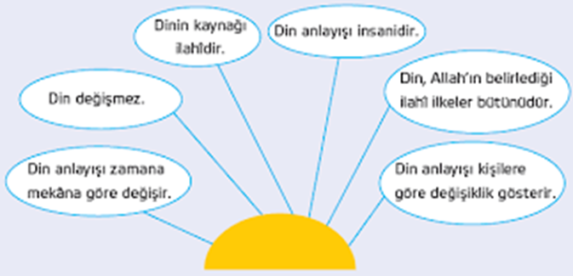

Slide 15
Hukuk Kuralları
Hukuk kuralları da diğer toplumsal düzen kuralları gibi toplum içinde kişilerin tutum ve davranışlarını düzenler. Bu yönüyle hukuk kuralları da diğer toplumsal düzen kurallarına benzer.

Slide 16
Hukuk kurallarının özellikleri şöyle sıralanabilir:
Hukuk kuraları genel ve soyuttur. Hukuk kuralları somut ve belirli bir ilişkiye değil, benzer durumdaki tüm ilişkilere uygulanır.
Hukuk kuralları bir değer yargısına dayanır.
Hukuk kurallarına uyulması devlet zoru ile sağlanır, kısaca, yaptırımı devlet uygular. Hukuk düzeninde tüm bireylerin üstünde, kuralları çiğneyen herkese aynı biçimde, eşitlikle ve adil davranan üstün bir güce, devlete gereksinim vardır. Toplumsal barış ve düzeni sağlamak üzere devlet kurallar koyar ve kurallara uyması için bireyleri zorlar. Bu yüzden hukuk kurallarının yaptırımına, maddi yaptırım denebilir. Bu yönüyle, toplumu düzenleyen kurallardan en önemlisi ve etkili olanı hukuk kurallarıdır.

Slide 18
Hukukun Tanımı
Hukuk, Arapça kökenli bir sözcüktür ve hak kavramının çoğulu olan haklar anlamına gelir. Hukuk zamana ve yere göre değişen bir kavram olduğu için tanımını yapmak güçtür.
Yine de hukukun genel bir tanımını vermek gerekirse, “Toplumsal yaşam içinde kişilerin birbirileriyle, toplumla (ve devletle) olan ilişkilerini düzenleyen ve uyulması kamu gücü (devlet) ile yaptırıma bağlanmış bulunan toplumsal düzen kurallarının bütünü” şeklinde ifade edilebilir.

Slide 19
Hukukun amacı toplumda düzeni sağlamaktır. Bunun için, toplumda,
Barışın sağlanmasına,
Hukuksal güvenliğin sağlanmasına,
Adaletin sağlanmasına,
Toplumsal ve bireysel çıkar çatışmalarının giderilmesine çalışır.

Slide 20
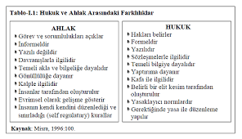

Slide 21
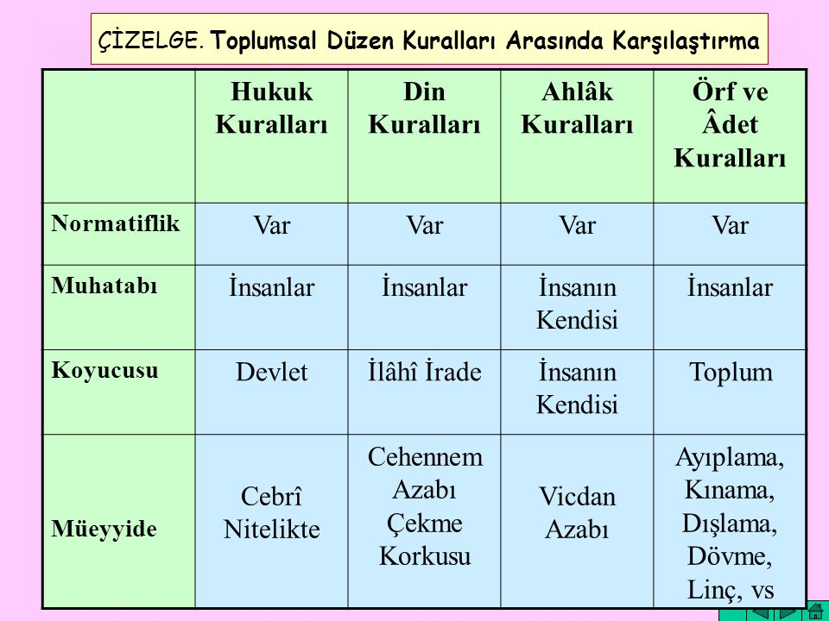

Slide 22
İNSAN VE VATANDAŞ
İnsan iki açıdan inceleme konusu olabilir. Bunlardan birisi; maddi ve manevi dünyası ile insan; diğeri ise toplum ve devlet karşısında insandır. İnsan hakları dendiği zaman, daha çok toplum ve devlet karşısında insan anlaşılır. Çünkü insan soyut ve tek boyutlu bir varlık değildir.

Slide 23
Düşünen, düşündüklerini açıklamak isteyen, belli bir toplumsal, ekonomik, kültürel ve siyasal çevrede yaşayan; bu çevreyi etkileşime girerek geliştirmek, yönetmek isteyen ve daha birçok istek ve gereksinimleri olan bir varlıktır.

Slide 24
Bir kişiyi bir devlete bağlayan uyrukluk (tabiiyet) bağına “vatandaşlık”, bir ülkeye uyrukluk bağı ile bağlı olan kişiye de “vatandaş” denir. Uyrukluk, bir kişi ile bir devlet arasındaki hukuksal bağdır, kişinin etnik kökeniyle ilgili değildir

Slide 25
Vatandaşlık kavramı ilk kez 1789 Fransız İnsan ve Vatandaş Hakları Bildirgesi ile gündeme gelmiştir. Bu Bildirge ile kişiler vatandaş statüsüne yükseltilerek eşit haklara sahip olmuştur.

Slide 26
Türkiye’de Osmanlı İmparatorluğu’ndan başlayarak vatandaşlık anlayışının gelişimi diğer dünya ülkelerindekinden daha farklı olmuştur.

Slide 27
«Yalnızca Osmanlı ülkesinde yaşıyor olmak” vatandaş olabilmek için yeterli bir koşul olarak görülmüştür. Her ne kadar ulusal sınırlar içerisinde yaşayanlar arasında müslim ve gayrimüslim biçiminde bir ayrım söz konusu edilmiş ise de, bu ayrım, kişinin vatandaşlığından çok, statüsü ile ilgili bir konu olmuştur.

Slide 28
1982 Anayasası da bireyin devletle ilişkisini kurmada vatandaşlık bağını ön plana çıkarmış olup Türk Devleti’ne vatandaşlık bağı ile bağlı olan herkesi Türk kabul etmiştir (m. 66). Buna göre Türk babanın ya da Türk ananın çocuğu Türk’tür. Vatandaşlık, yasanın gösterdiği koşullarla kazanılır ve ancak yasada belirtilen durumlarda kaybedilir. Vatana bağlılıkla bağdaşmayan bir eylemde bulunmadığı sürece hiçbir Türk, vatandaşlıktan çıkarılamaz.

Slide 29
11 Şubat 1964 tarih ve 403 sayılı Türk Vatandaşlığı Yasası, Türk vatandaşlığının kazanılması ve kaybına ilişkin ilkeleri belirlemek amacıyla hazırlanmıştır. Bu Yasa’ya göre vatandaşlık “yasa yolu” ile kazanılabilir. Yasa yolu ile vatandaşlığın kazanılmasında “soy bağı” ön plana çıkarılmış olup Türkiye içinde ya da dışında Türk babadan olan ya da Türk anadan doğan çocuklar doğumlarından başlayarak Türk vatandaşı sayılmışlardır (m. 1).

Slide 30
Hak
Hukuk, bir düzeni; hak ise, bu hukuk düzeni tarafından korunan çıkarı anlatır. Hukuksal anlamda, hukuk düzeni tarafından kişilere tanınmış olan yetkilere ve bu yetkilerden yararlanılması kişinin iradesine bırakılmış olan çıkara “hak” denir.

Slide 31
Öyleyse, her çıkarın hak olmadığı; ama her hakkın hukuk düzeni tarafından korunan bir çıkar olduğu söylenebilir.

Slide 32
Hukuk, hakları düzenleyen bir mekanizma olarak toplumsal değişmelere açık kaldığından, toplumsal ve siyasal gelişmeler yeni hukuksal düzenlemeleri ve dolayısıyla hakları gerektirebilir. Kısaca, haklar, zamana ve topluma göre değişiklik gösterir. Bir toplumda daha önce hak olan bir durum, daha sonra yasalarla ya da anayasalarla kaldırılabilir ve hak olmaktan çıkabilir. Bu durumun tersi de olabilir ve daha önce hak olmayan hukuksal bir durum yeni yasa ya da anayasalarla hak olarak benimsenebilir.

Slide 33
Haklar, “özel haklar” ve “kamu hakları” olarak iki alt gruba ayrılır. Özel hukuk tarafından hak sahibine tanınan hukuksal yetki ve çıkarlar “özel haklar”; kamu hukukundan doğan ve vatandaşların devlete karşı sahip olduğu hukuksal yetki ve çıkarlar ise “kamu hakları” olarak tanımlanabilir.

Slide 34
Özel hak sahibinin karşısında kural olarak bir yükümlü bulunur. Hak sahibi istemek, yükümlü de buna uymak zorundadır. Buna karşılık kamu haklarının karşısında her zaman hukuk tarafından zorlanabilen bir yükümlü yoktur. Kimi kamu haklarının yükümlüsü devlettir. Devletin yükümlülüğü de elindeki olanaklarla sınırlıdır.
Özel haklardan yararlanma yönünden, bireyler arasında eşitlik vardır. Bu açıdan bireyler arasında herhangi bir ayrım yapılmaz. Kamu haklarından yararlanmada ise bireyler arasında her zaman tam bir eşitlik olmayabilir. Öğrenim durumuna ve yaşa göre kamu hakları birtakım kayıt ve koşullara tabi tutulmaktadır. Örneğin, seçme hakkına sahip olabilmek için belli bir yaşa gelmek gerekir. Ancak, burada da aynı nitelikte ve aynı koşullarda olanlar arasında eşitlik aranır.
Özel haklardan yalnız vatandaşlar değil, yabancılar da yararlanır. Oysa, kamu haklarının bir bölümü yalnız vatandaşlara özgüdür.

Slide 35
Kamu hakları, kişilerin toplumla ilişkilerini düzenleyen kurallardan doğar; bu haklar oluşum ve gelişim halindedir. Hatta devlet karşısında kişilerin hangi haklara sahip olabilecekleri konusu hala tartışılmaktadır. Kamu haklarını da “özel nitelikli kamu hakları” ve “genel nitelikli kamu hakları” olarak sınıflamak olanaklıdır.

Slide 36
Genel nitelikli kamu hakları, kamu kuruluşları ile hukuken bir ilişki içinde bulunma koşulu aranmadan, genel olarak kişilere sağlanan kimi hukuksal yetkilerdir. Genel nitelikli kamu haklarına “Temel Haklar ve Özgürlükler” ya da “Kamu Özgürlükleri” de denir.

Slide 37
Ödev
Hak ve ödev birbiri ile yakın ilişki halinde olan kavramlardır ve hakların olmadığı bir yerde ödevlerden, ödevlerin olmadığı bir yerde ise haklardan söz etmek çok zordur.
Bir hakkın ya da özgürlüğün sınırlandırılması sonucu oluşan hukuksal durumdur. Haklar ve özgürlükler, sınırlandırılmış olmaları nedeniyle ödevler içerirler.
Hak sahibi olmak, başkalarına karşı sorumlu olmayı da beraberinde getirir. Başka bir deyişle, haklar, bireylerin içinde bulundukları topluma karşı ödevlerini de gerekli kılar.

Slide 38
ÖZGÜRLÜK
Özgürlük, çok eski zamanlardan beri insanların düşüncelerinde yer alan kavramlardan biri olmuştur. Ancak bütün uğraşlara karşın üzerinde anlaşmaya varılmış bir özgürlük tanımı da ortaya çıkamamıştır. Bu durumun nedeni, hiç kuşkusuz, özgürlüğün çok yönlü, soyut ve öznel bir kavram oluşudur.

Slide 39
Değişik özgürlük tanımlarından örnekler vermek gerekirse, 1789 Fransız İnsan ve Vatandaş Hakları Bildirgesi’ne göre özgürlük, “Başkasına zarar vermeyen her şeyi yapabilmektir”.
Montesquieu’ye göre özgürlük, “Yasaların izin verdiği her şeyi yapabilme hakkı”dır.

Slide 40
Özgürlük anlayışı yüzyıldan yüzyıla da değişiklik göstermiş ve doğal olarak tarihi süreç içinde yer ve zamana bağlı olarak bu kavramın değişik tanımları yapılmıştır. Köleci ve feodal toplumlarda özgürlük, alınıp satılabilir bir şey olarak görülmüştür. Kişinin içine doğduğu toplumsal ortam ve sınıfa göre özgürlüğü daha o doğmadan saptanmıştır.

Slide 41
Kimilerine göre ise özgürlük, kişinin kendi küçük dünyasında başkalarının ve devletin karışması olmaksızın yaşayabilmesidir. Kimileri de özgürlüğü, eşitlik ile eş anlamlı bir kavram olarak düşünmüş ve özgürlüğü insanlar arasındaki eşitsizlikleri giderme, ayrıcalıkları yok etme çabası olarak tanımlamışlardır.

Slide 42
Hukuk düzeninin yasaklamadığı tüm davranışlar özgürlük sayılmaktadır.
Ancak hukukla uğraşan kişiler arasında özgürlüğün bir “hak” olduğu üzerinde düşünce birliği vardır.
Bu yüzden, hak ve özgürlük kavramlarının, çoğunlukla iç içe girdiği ve birbirinin yerine kullanıldığına da rastlanmaktadır.

Slide 43
Hiçbir zaman, hiçbir toplumda sınırsız özgürlüğün olamayacağı, sınırsız özgürlüğün anarşi ve sonuçta özgürlüğün olmadığı bir toplumu doğuracağı kuşkusuzdur. Öyleyse bir toplumda özgürlüklerin var olabilmesi ve kişiler açısından pratik bir değer ifade edebilmesi için “sınırlarının” belirlenmesi, başka bir deyişle, “düzenlenmesi” gerekir.

Slide 44
Demokratik hukuk devletlerinde genel olarak eskiden beri kabul edilmiş olan temel kural gereği, özgürlüklerin sınırlanması “yasama organı” tarafından “yasa” ile yapılmalıdır.

Slide 45
Genel olarak, özgürlüklerin sınırlanmasında, başka bir deyişle düzenlenmesinde, iki tür sistemin olduğu görülmektedir. Bunlar: “Önleyici Sistemler” ve “Düzeltici Sistemler”dir.
Önleyici sistem de kendi içinde en katıdan en esneğe doğru; “Yasaklayıcı Önleme”, “Düzenleyici Önleme” ve “Basit Önleme” (Bildirme Sistemi) olarak üçe ayrılır.

Slide 46
DEMOKRASİ
Özgürlüklerin gerçekleşmesini sağlayacak tek rejim demokrasidir.
Bu yüzden özgürlük ile demokrasinin birbirinden ayrılmaz iki kavram olduğuna inanılmakta ve demokrasiye “özgürlüğün kurumlaşması” da denilmektedir.

Slide 47
Ne var ki tarih içinde demokrasiyi eleştirenler de olmuştur. Kimileri (Platon gibi) demokrasiye temelden karşı çıkmış kimileri (Michels gibi) doğası gereği gerçekleşmesinin olanaksız olduğunu düşündüğü için eleştiriler getirmiş kimileri de demokrasiyi sempatik bulmakla ve onu sürdürmeyi istemekle birlikte kimi noktalarda demokrasiye eleştiriler getirmiştir.

Slide 48
Bütün bu eleştirilere karşın, 20. yüzyılın başlarından itibaren birçok devlet, ülkesinde demokratik yönetimi denemeye çalışmıştır.
günümüzdeki devletlerin hemen hemen tümünde yönetimin halkın çıkarları ve mutluluğu için çabalaması sonucu, yürürlükteki düzenin demokrasi olması tercih etmektedir.

Slide 49
Demokrasi, “demos” (halk) ve “kratos” (iktidar, erk, güç) sözcüklerinin birleşmesinden oluşur ve “halkın yönetimi” anlamına gelir.
Üstün iktidarın (gücün) halkta bulunduğu ve bu iktidarın halk tarafından doğrudan ya da özgür bir seçim sistemi içinde seçilmiş temsilcileri aracılığıyla kullanıldığı halk tarafından yönetimdir. Abrahan Lincoln’un deyişiyle, “halkın, halk tarafından halk için yönetimi”dir.

Slide 50
Demokrasi, değişik biçimlerde sınıflandırılabilmektedir. Bu sınıflamalardan biri, aşağıda da ifade edildiği gibi, “mutlak (çoğunlukçu ya da otoriter) demokrasi” ve “Klasik Demokrasi”dir.

Slide 51
Mutlak (Çoğunlukçu ya da Otoriter) Demokrasi
Bu anlayışa göre demokrasi, halk çoğunluğunun kayıtsız ve koşulsuz iradesine dayanan bir demokrasidir. Halkın çoğunluğu herhangi bir konuda iradesini açıklamışsa (herhangi bir karar almışsa), artık bu iradenin karşısına çıkacak herhangi bir sınırlayıcı güç bulunmamaktadır. Bu anlayışta, çoğunluğun her zaman haklı olduğuna inanılmaktadır.

Slide 52
Klasik (Çoğulcu) Demokrasi
Bu anlayışta ise, çoğunluğun iradesi önemlidir; ancak çoğunluğun iradesi de her istediğini yapabilen, mutlak ve sınırsız bir irade değildir. Klasik demokraside, herkes temel hak ve özgürlüklere sahiptir ve azınlığın da hakları vardır.

Slide 53
Demokrasinin diğer bir sınıflaması ise “doğrudan demokrasi”, “temsili demokrasi” ve “yarı doğrudan demokrasi” olmak üzere üç biçimde yapılmaktadır

Slide 54
• Doğrudan Demokrasi
Tüm vatandaşlar kamusal kararların alınmasına katılırlar. Günümüzde artan nüfus sonucu doğrudan demokrasi ülke yönetimlerinde uygulanamaz olmuştur. Bu demokrasi türü yalnızca İsviçre’nin kanton denilen kimi küçük yerleşim birimlerinde uygulanmaktadır.
• Temsili Demokrasi
Yönetimin, seçilmiş temsilcilerden oluşan organlar (yasama organı - parlamento) tarafından yönetilmesi anlamına gelir. Bu sistemde vatandaşlar siyasal kararları almak, yasaları yapmak ve toplumun iyiliğini ilgilendiren programları uygulamak üzere görevlileri seçerler. Seçilen görevliler de halk adına kararlar alır ve bunları uygularlar ya da uygulatırlar.
• Yarı Doğrudan Demokrasi
Hem doğrudan hem de temsili demokrasinin birlikte uygulanması demektir. Bu sistemde yönetenler halk tarafından seçilmekle birlikte, zaman zaman halkın kendisi de kimi yollarla (referandum gibi) ülke yönetimine katılabilmektedir.

Slide 55
DEVLET
“Devlet”, Arapça kökenli bir sözcüktür. “Devl” kökünden türemiş olup, “el değiştirme” ya da “elden ele geçme” anlamına gelmektedir. Osmanlılarda ise “devlet” yerine, “mülk” sözcüğü kullanılmıştır.

Slide 56
Kurumsal bir nitelik taşıyan siyasal iktidarın devlet kadrosu içinde kullanılması, devleti bütün diğer kurumların da dayanağı (kurumlar kurumu) durumuna getirmiştir. Devlet, tarihsel geçmişi ve birliği olan ulusal bir topluluğu anlatır. Bu ulusal topluluk, hukuk kuralları koyabilir ve kamu gücünü kullanabilir.
Devlet, en genel olarak, “bir ülkede yaşayan vatandaşların, tüzel kişiliğe sahip en büyük örgütlü gücü” anlamına gelir. Bağımsız bir ülkede, devletten daha büyük ve daha güçlü bir örgüt yoktur.

Slide 57
Devletin kuruluşunu açıklayan değişik görüşlere rastlanmaktadır.
Çoğulcu görüşler, devletin doğuşunu toplumun uyumlu birliğine dayandırırlar. Devlet herkesindir ve herkesin gereksinim ve çıkarlarını karşılamak için örgütlenmiştir. Bu durum, herkesin devlete boyun eğmesini de beraberinde getirir. Sosyalist görüşe göre ise, devletin kökenini sınıflararası karşıtlıklar oluşturur.

Slide 58
Devletin varlığı için gerekli olan koşullar şunlardır:

Slide 59
Ülke
Bir devletin egemenliği altında bulunan, halkın yaşadığı yer (kara, deniz ve hava sahası) anlamına gelir. Ülke sözcüğüne karşılık olarak, “vatan” ya da “yurt” sözcükleri de kullanılmaktadır.

Slide 60
• Toplum (Ulus - Millet)
Bir ülkede yaşayan ve tarih, dil, kültür, gelenek, ekonomik yaşam ve psikolojik yönden ortak özellikler taşıyan insan topluluğudur. Bireylerin birbirileriyle maddi ve manevi bağlarla birleşmiş olduklarını hissettikleri ve kendilerini öteki ulusal topluluklarını oluşturan bireylerden farklı olarak kabul ettikleri insan topluluğudur. Atatürk’ün tanımına göre ulus, “Bir ülkede birlikte yaşama arzusu ve azmi olan topluluktur”.

Slide 61
• Siyasal ve Hukuksal Örgütlenme
Devletin üçüncü varlık koşulu, siyasal ve hukuksal bir örgüte sahip olmasıdır. Kısaca “devlet aygıtı” olarak adlandırılan bu örgütlenme, belirli bir ülke üzerinde yerleşmiş olan ulusun korunmasını ve devamını sağlamayı amaçlar. Devlet örgütünün kendine özgü kimi yetkileri vardır ve bu yetkiler olmadan ne devletin bağımsızlığından (başka devletler ile andlaşmalar yapmak gibi) ne de egemenliğinden (yasa yapmak, yasaları uygulamak ve yargılama yetkisini kullanmak gibi) söz edilebilir. Devletin aldığı kararların ülke genelinde uyulmasını sağlamak üzere etkili bir denetim mekanizması gereklidir. Bunun için de yönetenlerin karar alma yetkileriyle donatılmaları ve yönetilenlerin de alınan kararlara uyulması gerektiğini kabul etmeleri gerekir. Kısaca devlet örgütü, devletin yasama, yürütme ve yargı güçleriyle topluma hizmet sunacak ve onu koruyacak biçimde düzenlenmesi anlamına gelmektedir.

Slide 62
Demokratik toplumlarda, temel hak ve özgürlüklerin korunması için devletin gücünün (iktidarının) çeşitli sistemler ya da kurumlar yoluyla sınırlanması gerekir.

Slide 63
Devletler;
“yapılarına”,
“egemenliğin kullanılışına”,
“dünya görüşlerine” göre
üç grup altında sınıflanır.

Slide 64
İNSAN HAKLARI
İnsanlığın belli bir gelişme çağında, teorik olarak bütün insanlara tanınması gereken ideal haklar listesine veya insanın sadece insan olması nedeniyle doğuştan sahip olması gereken, insanın kişiliğini ve değerini korumayı ve geliştirmeyi amaçlayan üstün ve evrensel ilke ve kurallar bütününe insan hakları denir.
İnsan hakları, insan onurunu güvenceye alan haklardır.

Slide 65
İnsan hakları, ideal hukukun ürünüdür.

Slide 66
İNSAN HAKLARI
“Evrensel”,
“Kişisel",
“Dokunulmaz”,
“Devredilmez”
haklardır.

Slide 67
İnsan haklarının yer, zaman ve içerik açısından değişmez değerler taşımasına “evrensellik” denir.

Slide 68
İnsanların, akıl, vicdan, onur ve saygınlık sahibi, ahlaki seçimler yapabilen ve serbestçe davranabilen varlıklar olmaları nedeniyle hak sahibi olmalarına “kişisellik (bireysellik)” denir.

Slide 69
Başta insanların yaşamı olmak üzere tüm haklarının kutsal olarak kabul edilmesine ve devletin bunlara karışmamasına “dokunulmazlık” denir.

Slide 70
İnsan haklarından kişilerin vazgeçmesinin mümkün olmamasına “devredilmezlik (vazgeçilmezlik)” denir.

Slide 71
TEMEL HAKLAR VE ÖZGÜRLÜKLER
İnsan hakları her ne kadar ideal hukukun ürünü de olsa günümüzde büyük ölçüde pozitif hukuka geçmiştir. İşte, insan haklarının devlet tarafından tanınmış veya pozitif hukuka geçmiş olan kısmına;
“temel haklar ve özgürlükler” veya
“kamu özgürlükleri” veya
“genel nitelikli kamu hakları” denir.

Slide 72
Temel haklar ve özgürlükler, insan haklarından daha dar kapsamlı olup Anayasa’da tanınır ve güvence altına alınır. Temel haklar ve özgürlükleri bu bağlamda “Anayasal haklar ve özgürlükler” şeklinde nitelendirmek de mümkündür.

Slide 73
TEMEL HAKLAR VE ÖZGÜRLÜKLER
Kişisel Haklar ve Özgürlükler
(Negatif Statü Hakları veya Medeni Haklar veya Koruyucu Haklar)
Siyasal Haklar ve Özgürlükler
(Aktif Statü Hakları veya Katılım Hakları)
Kişisel Haklar + Siyasal Haklar = Klasik Haklar veya Birinci Kuşak Haklar
Sosyal ve Ekonomik Haklar ve Özgürlükler
(Pozitif Statü Hakları veya İsteme Hakları veya İkinci Kuşak Haklar)
Yeni Haklar veya Dayanışma Hakları veya Üçüncü Kuşak Haklar
(Çevre hakkı, barış hakkı ve kalkınma hakkı gibi )

Slide 74
Kişisel Haklar ve Özgürlükler
(Negatif Statü Hakları veya Medeni Haklar veya Koruyucu Haklar)
Kişinin devlet tarafından aşılamayacak ve dokunulamayacak, özel alanının sınırlarını çizen haklardır.
Yaşama hakkı, özel yaşamın gizliliği ve konut dokunulmazlığı hakkı, maddi ve manevi varlığın geliştirilmesi hakkı, din ve vicdan özgürlüğü, düşünce ve ifade özgürlüğü, bilim ve sanat özgürlüğü, basın ve yayın özgürlüğü, mülkiyet hakkı, seyahat (yolculuk) özgürlüğü kişisel haklara örnek olarak verilebilir.

Slide 75
Siyasal Haklar ve Özgürlükler
(Aktif Statü Hakları veya Katılım Hakları)
Kişinin devlet yönetimine katılmasını sağlayan haklarıdır. Bu yüzden bu haklara “aktif statü hakları” ya da “katılma hakları” da denir. Kişinin devlet yönetimine katılımı çeşitli yollarla olmaktadır.
Siyasal haklara, vatandaşlık hakkı, dilekçe hakkı, seçme ve seçilme hakkı, siyasal örgütlenme hakkı ve kamu hizmetlerine girme hakkı gibi haklar örnek olarak verilebilir.

Slide 76
Sosyal ve Ekonomik Haklar ve Özgürlükler
(Pozitif Statü Hakları veya İsteme Hakları veya İkinci Kuşak Haklar)
Kişinin toplumsal yaşamı içindeki sosyal ve ekonomik etkinlikleri ile ilgili olan haklarıdır. Bu haklar, kişiye devletten kendisi için hizmet etmesini isteme hakkını verir. Kısaca, devletin “sosyal devlet” anlayışının gereği olarak kimi hizmetleri yapmasını zorunlu kılar.
Ailenin korunması hakkı, sosyal güvenlik hakkı, sözleşme özgürlüğü, çalışma hakkı, sağlık hakkı, eğitim ve öğrenim hakkı gibi haklar ekonomik ve sosyal haklar kapsamındadır.

Slide 77
Son yıllarda, yukarıda belirtilen haklara “yeni haklar” ya da “dayanışma hakları” ya da “üçüncü kuşak haklar” başlığı altında çevre hakkı, barış hakkı ve kalkınma hakkı gibi başka haklar da eklenmiştir.

Slide 78
Kaynaklar
* Karaman-Kepenekci, Y. (2014) Eğitimciler İçin İnsan Hakları ve Vatandaşlık (2. Baskı), Ankara: Siyasal Kitabevi, 296 s.
* Doğan, İ., (2001). Modern toplumda vatandaşlık demokrasi ve insan hakları insan haklarının kültürel temelleri. Ankara: Pegem A Yayıncılık.
* Dewey, J., (1996). Demokrasi ve Eğitim. (Çev.: M. Salih Otaran).İstanbul: Başarı Yayımcılı A.Ş.
* Ertürk, S., (1997). Eğitimde program geliştirme. Ankara: Meteksan A.Ş. 9. basım.
* Gündüz, M. ve Gündüz, F., (2002). Yurttaşlık bilinci. Ankara: Anı Yayıncılık.
* Kuzgun, Y., (2002). Eğitimde Kendini Gerçekleştirme. Sınıfta demokrasi (Ed. A. Şimşek) Ankara: Eğitim Sen Yayınları. 3. baskı.
* Yeşil, R., (2002). Okul ve ailede insan hakları ve demokrasi eğitimi. Ankara: Nobel Yayın Dağıtım.

